Slide 1
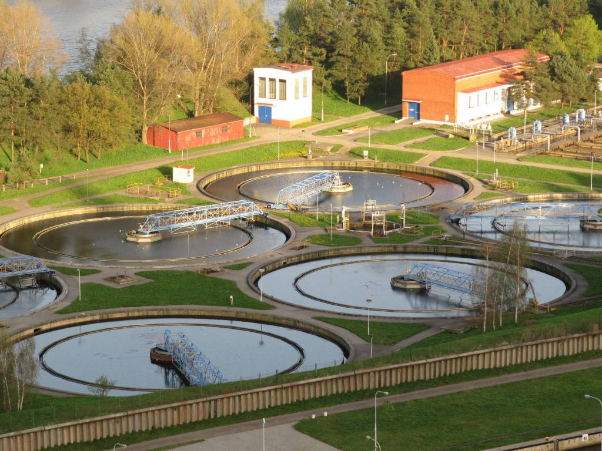

Podpora vodohospodářské infrastruktury
Zlín, 8. 1. 2026

Slide 2
Žadatelé a žádost
Kdo může žádat
Obce do 2 000 obyvatel
Dobrovolné svazky obcí za předpokladu, že každá obec ve svazku dotčená realizací projektu má do 2 000 obyvatel
Jak žádat
Elektronický formulář + tištěná verze/datová zpráva – rozhoduje datum doručení tištěné verze/datum odeslání do datové schránky
Lze předložit pouze 1 žádost v rámci každého dotačního titulu. Podporované aktivity v rámci DT1 lze kombinovat.

Slide 3
Žadatelé a žádost
Aktivity uvedené u dotačního titulu 1 a 2 kombinovat nelze.

Slide 4
Na co lze žádat
Dotační titul 1
Zásobování pitnou vodou, odvedení a čištění odpadních vod
Dotační titul 2
Spolufinancování projektů vodohospodářské infrastruktury podpořených z jiných dotačních zdrojů

Slide 5
Alokace a příjem žádosti
Kolik prostředků je na program určeno
19 040 000 Kč
Kdy předložit žádost
pro dotační titul 1 a 2
19. 1. 2026 – 30. 4. 2026, do 13:00:00 hod.

Slide 6
Přehled poskytnutých dotací (2021 – 2025)
RP01 PODPORA VODOHOSPODÁŘSKÉ INFRASTRUKTURY
 | Dotační tituly | Alokace v rozpočtu ZK (Kč)
 |  | 2021 | 2022 | 2023 | 2024 | 2025
RP01 |  | 10 000 000 | 19 040 000 | 19 080 000 | 19 080 000 | 90 000 000
 | Dotační tituly | Schválená výše dotace (Kč)
 |  | 2021 | 2022 | 2023 | 2024 | 2025
RP01 |  | 31 301 000 | 30 021 000 | 36 695 000 | 53 246 000 | 123 476 000 + 45 000 000 NFV
DT1 | Zásobování pitnou vodou, odvedení a čištění odpadních vod | 4 698 000 | 7 282 000 | 19 671 000 | 15 719 000 | 1 472 000
DT2 | Spolufinancování projektů vodohospodářské infrastruktury podpořených z jiných dotačních zdrojů | 26 603 000 | 19 804 000 | 17 024 000 | 23 132 000 | 122 004 000
DT3 | Pořízení projektové dokumentace na komplexní řešení vodohospodářské infrastruktury |  | 2 935 000 |  | 14 395 000
NFV | Návratná finanční výpomoc |  |  |  |  | 45 000 000

Slide 7
Podmínky přijatelnosti DT1 a DT2
Projekt nesmí být fyzicky dokončen nebo plně proveden před předložením žádosti o dotaci
Koncepce řešení projektu je v souladu s PRVKZK
Údaje v žádosti musí být v souladu s relevantními doklady příloh

Slide 8
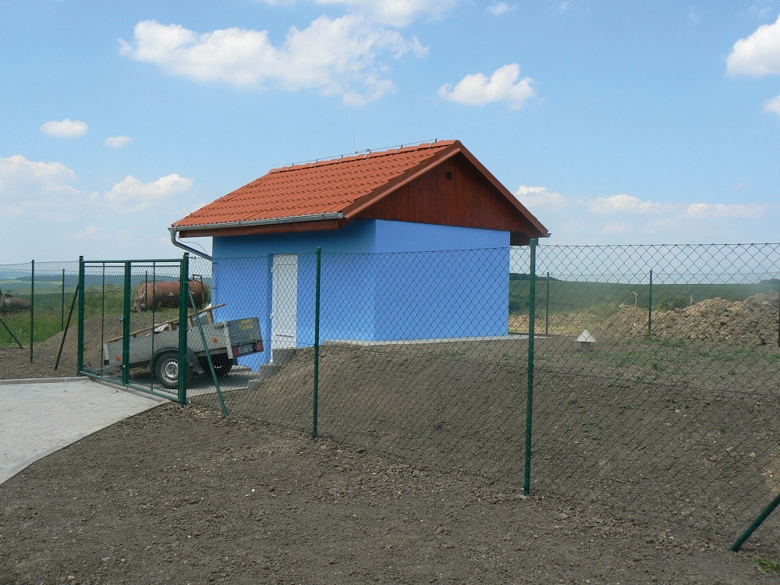
Dotační titul 1
Zásobování pitnou vodou, odvedení a čištění odpadních vod

Slide 9
Aktivity
A) Výstavba a rozšíření veřejných vodovodů a souvisejících vodárenských objektů pro stávající zástavbu.
B) Vybudování zdroje pitné vody, výstavba zařízení ke zkvalitnění technologie úpravy vody, včetně její akumulace.
C) Vybudování zařízení pro zajištění dostatečných tlakových poměrů ve vodovodní síti.
D) Výstavba kanalizace pro stávající zástavbu, za předpokladu jejího zaústění do kanalizace ukončené stávající kapacitně vyhovující ČOV.
E) Výstavba kanalizace propojující stávající volné výustě za předpokladu, že odpadní vody budou odváděny a čištěny na stávající kapacitně vyhovující ČOV.
F) Výstavba kanalizace současně s ČOV v obcích, kde tato infrastruktura doposud není.
G) Výstavba ČOV.
H) Intenzifikace stávající ČOV.
I) Rozšíření stávající ČOV v případě, že současně dojde k připojení obyvatel podchycením stávajících volných výustí či výstavbou nových kanalizací.)
J) Obnova vodohospodářské infrastruktury.
AKTIVITY LZE V RÁMCI ŽÁDOSTI KOMBINOVAT

Slide 10
Parametry dotace
Kolik lze žádat
Minimum 100 000 Kč
Maximum 10 000 000 Kč
Míra podpory
50 % celkových způsobilých výdajů projektu
60 % celkových způsobilých výdajů projektu u obcí do 500 obyvatel
Doba realizace projektu
1. 1. 2025 u přímých realizačních výdajů – 31. 10. 2028
od 1. 1. 2023 u výdajů na projektovou dokumentaci stavby

Slide 11
Způsobilé výdaje – na co lze žádat
Pouze investiční projekty
výdaje na projektovou dokumentaci stavby (od 1.1.2023 – pro stavební povolení, společné územní a stavební řízení, povolení záměru),
výdaje na průzkumné hydrogeologické vrty pouze u aktivity B)
výdaje na stavební práce a dodávky technologií v přímé vazbě na daný projekt
výdaje na zařízení staveniště, související vedlejší rozpočtové náklady (např. vytyčení stávajících sítí), geodetické zaměření stavby, dokumentace skutečného provedení stavby
výdaje na realizaci připojení jednotlivých nemovitostí na veřejný vodovod nebo veřejnou kanalizaci (ucelený celek k celému projektu)
výdaje na demolici a následnou úpravu veřejné komunikace provedenou v nezbytném rozsahu v přímé vazbě na daný projekt v šířce, která je bezprostředně nutná jako přímý důsledek výkopových prací v komunikaci,
výdaje na rekonstrukci stavebních objektů na vodovodu v případě, že mají přímý vliv na cíle projektu,
výdaje na rekonstrukci stavebních objektů na kanalizaci v případě, že mají přímý vliv na cíle projektu,
vynucené přeložky inženýrských sítí v nezbytném rozsahu, pokud tyto sítě prokazatelně znemožňují realizaci projektu.

Slide 12
Nezpůsobilé výdaje – na co nelze žádat
odborný technický dozor a autorský dozor, plán bezpečnosti a ochrany zdraví při práci,
výdaje na zpracování zadávací dokumentace,
přípravné studie nebo jiné přípravné činnosti včetně zpracování Žádosti o poskytnutí dotace,
nákup pozemků a budov,
pronájem pozemku/stavby, zřízení věcného břemene,
vyvolané investice, které nejsou spojeny výhradně a přímo s účelem projektu,
řady vedoucí k rekreační zástavbě a objektům nesloužícím k trvalému bydlení,
zasíťování dosud nezastavěných nových lokalit,
průzkumné hydrogeologické vrty – mimo aktivitu B)
domovní studny,
domovní ČOV a bezodtoké jímky, včetně výdajů na svoz odpadních vod,
dešťovou kanalizaci,
v případě výstavby tlakové a podtlakové kanalizace rovněž výdaje na domovní čerpací stanice nebo šachty, včetně technologického vybavení a výdajů na jejich připojení ke sběrnému řadu,
NEINVESTIČNÍ VÝDAJE,
výdaje na provozování vodovodů nebo kanalizací, včetně zkušebního provozu úpravny vody nebo ČOV,
Celý výčet nezpůsobilých výdajů naleznete ve Výzvě

Slide 13
Povinné přílohy
Výpis usnesení zastupitelstva obce o volbě starosty/Stanovy a doklad o zvolení či jmenování statutárního zástupce
Smlouva o zřízení běžného účtu u peněžního ústavu
Plná moc (v případě zastoupení žadatele na základě plné moci)
Podrobný položkový rozpočet
Souhrnná technická zpráva a podrobný situační nákres ze schválené projektové dokumentace – ověřené vodoprávním úřadem,
Stavební nebo společné povolení, popř. povolení záměru (vodoprávní rozhodnutí) – NUTNÉ NABYTÍ PRÁVNÍ MOCI
Povolení k nakládání s vodami (je-li nutné)
Popis stávajícího stavu vodohospodářské infrastruktury
Rozbory vody prokazující nevyhovující stav a doklad o provedeném náhradním zásobování pitnou vodou u aktivity b) a c)
Doklad o provedeném náhradním zásobování pitnou vodou (nedostatek vody, či špatné tlakové poměry v síti, např. dovoz vody cisternou) u aktivity b) a aktivity c)
Doklad prokazující nutnost obnovy vodohospodářského majetku (např. kamerové zkoušky, doklad o častých haváriích, doklad o špatných tlakových poměrech, poruchovost, apod.) u aktivity j)

Slide 14
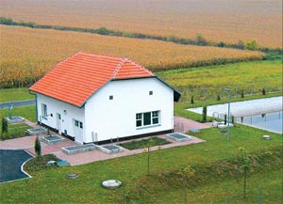
Dotační titul 2
Spolufinancování projektů vodohospodářské infrastruktury podpořených z jiných dotačních zdrojů

Slide 15
Aktivity
Spolufinancování projektů vodohospodářské infrastruktury podpořených ze státního rozpočtu nebo rozpočtu Evropské unie orientovaných na zásobování pitnou vodou a odkanalizování a čištění odpadních vod v obcích do 2 000 obyvatel s ukončením realizace projektu nejpozději do 31.10. 2028.
Spolufinancování projektů v rámci Programu 129 410 Ministerstva zemědělství – Podpora výstavby a technického zhodnocení infrastruktury vodovodů a kanalizací III.
Spolufinancování projektů v rámci Národního programu Životní prostředí – prioritní oblast 1
  Mimo aktivitu 1.3.B Domovní čistírny odpadních vod
Spolufinancování projektů v rámci Operačního programu Životní prostředí 2014 – 2020 – prioritní osa 1,
  specifický cíl 1.1 – Snížit množství vypouštěného znečištění do povrchových i podzemních vod z komunálních zdrojů a vnos znečišťujících látek do povrchových a podzemních vod
  specifický cíl 1.2 – Zajistit dodávky pitné vody v odpovídající jakosti a množství
Spolufinancování projektů v rámci Operačního programu Životní prostředí 2021 – 2027 – prioritní osa 1,
  specifický cíl 1.4 – Podpora přístupu k vodě a udržitelného hospodaření s vodou – mimo 1.4.3 Opatření omezující vypouštění odpadních vod z odlehčení na kanalizaci

Slide 16
Parametry dotace
Kolik lze žádat
Minimum 100 000 Kč
Maximum 10 000 000 Kč
Míra podpory
10 % celkových způsobilých výdajů projektu
15 % celkových způsobilých výdajů projektu u obcí do 500 obyvatel v případě výstavby veřejného vodovodu pro stávající zástavbu
15 % celkových způsobilých výdajů projektu u obcí do 1 000 obyvatel v povodí nad vodárenskými nádržemi (Hostětín, Lukoveček, Staré Hutě, Stupava, Provodov, Vlčková, Držková, Kašava).
Doba realizace projektu
Dle podmínek dotačních titulů národních a evropských zdrojů – 31. 10. 2028

Slide 17
Nezpůsobilé výdaje
Dle podmínek dotačních programů národních a evropských zdrojů, celý výčet naleznete v pravidlech jednotlivých dotačních titulů
MZE např.
  Náklady na přípravu a zabezpečení akce
  Projektovou dokumentaci
  Rekonstrukci a opravy vodovodních řadů či stok
  Náklady na zainvestování pozemků
  Náklady na vodovodní a kanalizační přípojky
  Náklady na domovní čerpací stanice včetně výtlaku
  Náklady na řady vedoucí k rekreační zástavbě a k objektům nesloužícím k trvalému bydlení
  Náklady na dešťovou kanalizaci, atd.
OP ŽP např.
  Výdaje na zasíťování dosud nezastavěných pozemků
  Výdaje na individuální čištění odpadních vod a bezodtokové jímky
  Výdaje na rekonstrukci a obnovu kanalizace a přivaděčů, ČOV a rozvodných sítí pitné vody

Slide 18
Povinné přílohy
Výpis usnesení zastupitelstva obce o volbě starosty/Stanovy a doklad o zvolení či jmenování statutárního zástupce
Smlouva o zřízení běžného účtu u peněžního ústavu
Plná moc (v případě zastoupení žadatele na základě plné moci)
Podrobný položkový rozpočet
Rozpočet stanovící výdaje uznané poskytovatelem dotace z národních, popř. evropských zdrojů (např. tzv. Kumulativní rozpočet v případě dotace z OPŽP)
Souhrnná technická zpráva a podrobný situační nákres ze schválené projektové dokumentace - ověřené vodoprávním úřadem,
Stavební nebo společné povolení, popř. povolení záměru (vodoprávní rozhodnutí) - NUTNÉ NABYTÍ PRÁVNÍ MOCI
Povolení k nakládání s vodami (je-li nutné)
Rozhodnutí o poskytnutí dotace nebo smlouva s poskytovatelem z národních či evropských zdrojů.
Popis stávajícího stavu vodohospodářské infrastruktury

Slide 19
Formulář žádosti pro celý Program
Žádost musí být zpracována elektronicky v předepsaném formuláři, finalizována, odeslána elektronicky, následně odeslána datovou schránkou (obsahuje čárový kód) včetně příloh.
Žádost musí být doručena na adresu Krajského úřadu nejpozději do 30. 4. 2026, 13:00:00 hod. datovou schránkou – za okamžik předložení je považován datum, hodina, minuta a sekunda odeslání žádosti datovou schránkou.

Slide 20
Kdy budete informování o poskytnutí či neposkytnutí dotace
Rozhodnutí orgánů Zlínského kraje o poskytnutí či neposkytnutí dotace
RZK 21. 5. 2026 (projekty do 1 mil. Kč)
ZZK 15. 6. 2026 (projekty nad 1 mil. Kč)
Rozeslání dopisů a smluv
do 14 dnů od rozhodnutí orgánů kraje

Slide 21
Nejčastější chyby při zpracovávání žádostí – I.
Vybrat správný formulář – DT1 nebo DT2, vodovod nebo kanalizace
V DT1 vybrat správnou aktivitu, popř. kombinaci aktivit. Podle vybrané aktivity se vám otevřou odpovídající VÝSTUPY PROJEKTU (bod 3) a odpovídající SPECIFICKÁ KRITÉRIA (bod 6).
Počet obyvatel k 1.1. příslušného kalendářního roku, ve kterém je vyhlášen Program, tj. příloha Vyhlášky č. 301/2025 Sb., o procentním podílu jednotlivých obcí na částech celostátního hrubého výnosu daně z přidané hodnoty a daní z příjmů.
Bod 1.2 Žádosti - Plátcovství DPH. Je-li žadatel plátce DPH a má u podporované aktivity nárok na odpočet DPH na vstupu, uvádí se do bodu 4 – ROZPOČET PROJEKTU částky bez DPH.
Je třeba si uvědomit, že jak u DT1, tak u DT 2 jsou způsobilé pouze INVESTIČNÍ výdaje. V rámci Závěrečné zprávy předkládáte doklad o zaúčtování na „položce“ 6121.
Předložený rozpočet musí být kompletní a musí v něm být vyznačeny nezpůsobilé výdaje.
Souhrnná technická zpráva a podrobný situační nákres musí mít ověřovací razítko povolovacího vodoprávního úřadu.

Slide 22
Nejčastější chyby při zpracovávání žádostí – II.
Na stavebním nebo společném povolení, resp. povolení záměru (vodoprávní rozhodnutí) musí mít vyznačeno nabytí právní moci.
Povolení k nakládání s vodami (§ 8 zákona č. 254/2001 Sb., zákon o vodách) - zejména žadatelé, kteří budují ČOV.

Slide 23

Ukázka fotografie
Kdo Vám poradí
Ing. Dana Zápecová, 577 043 357 nebo 731 555 247, dana.zapecova@zlinskykraj.cz – odborné dotazy, konzultace projektových záměrů, soulad s PRVKZK
Ing. Ladislav Botek, 735 744 031 nebo 577 043 842, ladislav.botek@zlinskykraj.cz – dotazy k náležitostem a vyplňování žádosti, finanční části žádosti a přílohám
Středně dlouhý text doplňující fotografii
a menší rámeček

Slide 24
Děkujeme za pozornost
Krajský úřad ZK
Třída Tomáš Bati 21
Zlín 761 90

